Slide 1


Sumo Primero
Multiplicación de números decimales
6° básico. Unidad 2.
Capítulo 8: Multiplicación de números decimales.
Sistematización problema no rutinario.
Página 170.

Slide 2

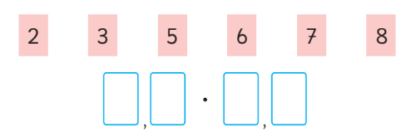

Crea diferentes multiplicaciones con dos números decimales usando 4 de las siguientes cartas.
El producto siempre tendrá dos cifras después de la coma.
Podemos formar distintas expresiones.

Slide 3

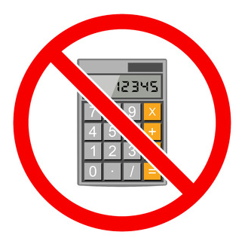

Yo elegí estas cartas:
3
2
•
8
,
7
,
3 , 2 ● 8 , 7
2 2
4
El producto o resultado de la multiplicación, tiene dos cifras decimales.
+
2 5
6
0
2
7
,
8
4

Slide 4


Yo elegí estas cartas:
3
2
•
6
,
5
,
3 , 2 ● 6 , 5
1 6
0
En este caso, el producto tiene una cifra decimal.
+
1 9
2
0
2
0
8
0
,

Slide 5


Yo elegí estas cartas:
2
5
•
6
,
8
,
2 , 5 ● 6 , 8
2 0
0
+
Ambas cifras después de la coma, son cero.
Por lo tanto, el resultado o producto es un número natural y no decimal.
1 5
0
0
1
7
0
0
,

Slide 6
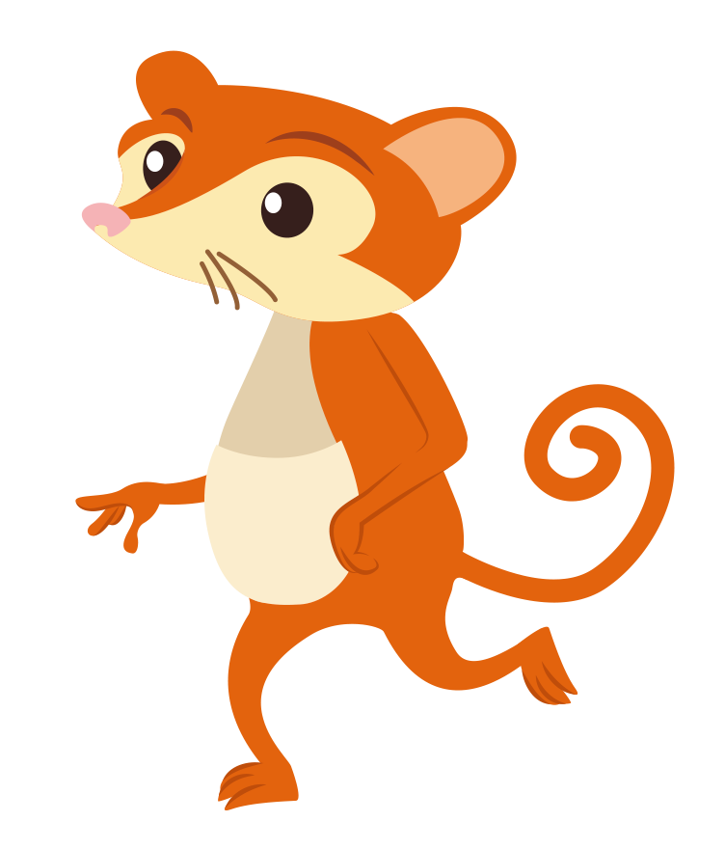
Al multiplicar 2 números con una cifra decimal,
el resultado puede tener 2, 1 o ninguna cifra decimal.

Slide 7

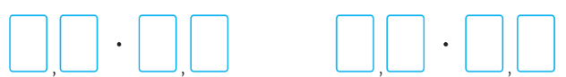

Elige la combinación que tenga el resultado menor y mayor.
¿Cómo lo descubriste?
Menor
Mayor
Toma unos minutos para pensar
y compartir tu estrategia con tus compañeros. ¿Cómo lo descubriste?

Slide 8
Formando el número menor
Ubica las siguientes cartas menores al lado de los números menores respectivos.
2 , 5 ● 3 , 6
1 5 0
+
7 5
0
9 , 0 0
El producto de menor valor es 9.

Slide 9
Para obtener el producto de menor valor,
ubica las cartas con números menores en las unidades.
Luego, ubica las siguientes cartas menores en los décimos y corrobora si, al invertirlas, el producto cambia.

Slide 10

Formando el número mayor
Ubica las siguientes cartas mayores en la posición de los décimos.
8 , 5 ● 7 , 6
5 1 0
+
5 9 5
0
6 4 , 6 0
El producto de mayor valor es 64,6.

Slide 11
Para obtener el producto de mayor valor,
ubica las cartas con números mayores en las unidades.
Luego, ubica las siguientes cartas mayores en los décimos y corrobora si, al invertirlas, el producto cambia.

Slide 12

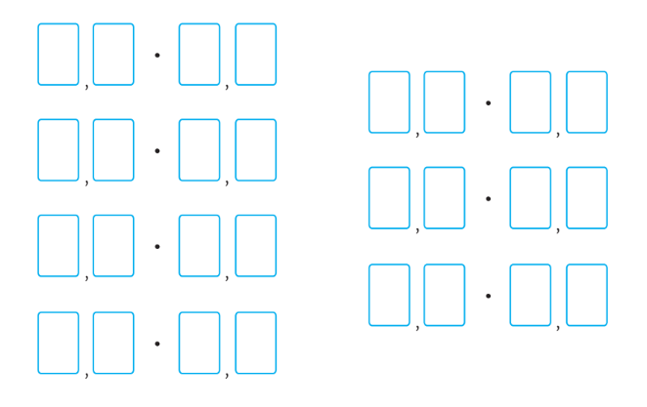
Escribe todas las expresiones matemáticas cuyos resultados sean números naturales. Explica cómo lo descubriste.

Slide 13
Para que el producto sea un número natural,
ambas cifras después de la coma deben ser 0.
,
,
●
Por lo tanto, aquí debe ir un 0.
+
Y al sumar estas cifras debes obtener 10.
0
0
,
Veamos un ejemplo.

Slide 14
7 5 3 6
,
,
●
4 5
0
Ambas cifras después de la coma son ceros. El producto o resultado de la multiplicación, es un número natural.
+
2 2
5
0
2
7
,
0
0

Slide 15
Escribe todas las expresiones matemáticas cuyos resultados sean números naturales. Explica cómo lo descubriste.
2
8
•
7
,
5
2
5
•
3
6
,
,
,
3
2
•
7
,
5
2
5
•
6
8
,
,
,
3
6
•
7
,
5
2
5
•
7
6
,
,
,
6
8
•
7
,
5
,

Slide 16
¿Qué combinaciones encontraste? ¿Cómo lo descubriste?
Comparte con tus compañeros.

